Slide 1
Resúmenes

Slide 2
Tipos de variables
Tipos de variables
Inglés | Español | Ejemplo | Observación
Int | Entero | 14 | Número entero
Float | De punto flotante | 3.1416 | Número con parte fraccionaria
String | Cadena | "disponible" | Carácter o cadena

Slide 3
Tipos de errores
Tipos de errores
Nombre | Ejemplo | Observación
Syntax Error | 3 + 8 ) | Error de sintaxis del lenguaje
Runtime Error |  | Error en tiempo de ejecución
Semantic Error | Resultado positivo, en lugar de cero. | Resultado no esperado

Slide 4
Sintaxis en Python
Sintaxis en Python
Símbolo | Significado | Ejemplo
# | comentario una línea | #comentario
''' | comentario varias líneas | ''' comentario '''
+ | suma | 3 + 8 = 11
- | resta | 7 - 2 = 5
* | multiplicación | 4 * 8 = 32
/ | división | 24 / 2 = 12.0
// | división entera | 24 // 2 = 12
** | exponenciación | 2**5 = 32
% | módulo | 8%3 = 2
_ | escribir números separados | 2_354_842

Slide 5
Funciones más comunes en Python
Funciones en Python
Función | Significado | Ejemplo
print() | imprime en consola un resultado | print("hola") = hola
type() | muestra el tipo de una variable | type(14)='int'
int() | conversión una variable a entero | int(3.999) = 3
float() | conversion una variable a float | float(3) = 3.0
str() | conversion una variable a str | str(3) = '3'

Slide 6
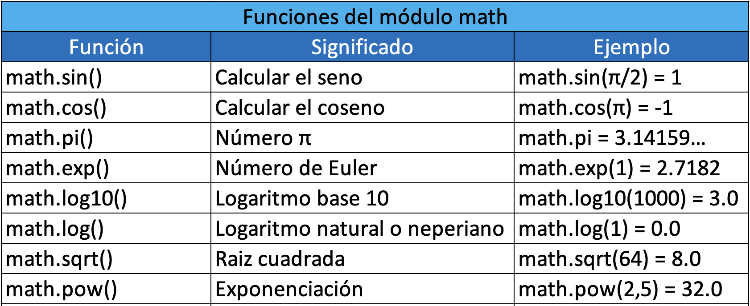

Slide 7
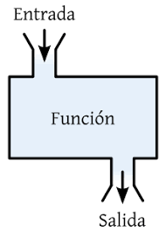
FUNCIONES

Slide 8
Nombre, argumento y resultado de una función
Resultado de la función
Math.pow(2,5) = 32
Argumentos de la función
Nombre de la función

Slide 9
Creación de funciones
def nombre_de_la_funcion(*argumentos_opcionales*):
#Código de la función
#return o print
Ejemplo:
def distanciaEntreDosPuntos(x1,y1,x2,y2):
distancia = sqrt(pow(x2-x1,2) + pow(y2-y1,2))
print(distancia)

Slide 10
Llamando a una función
nombre_de_la_funcion(*argumentos_opcionales*)
Ejemplo:
distancia = DistanciaEntreDosPuntos(3,4,5,2)
print(distancia)

Slide 11
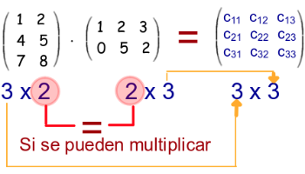
Matrices

Slide 12
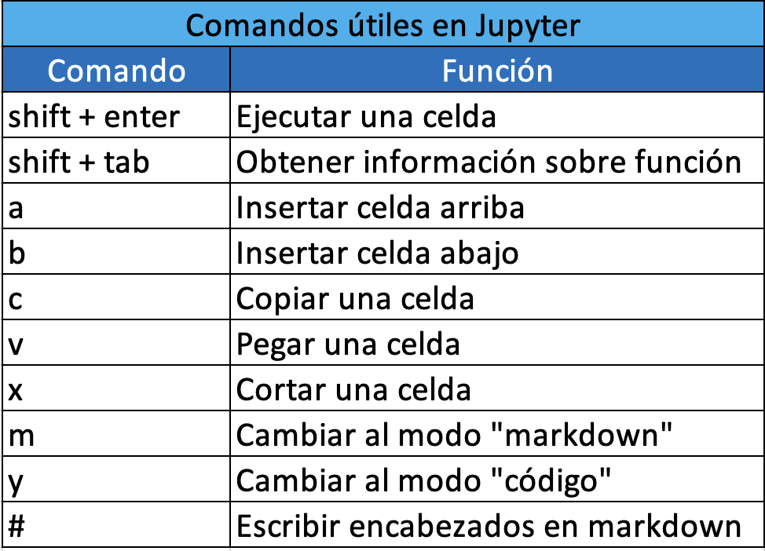
Comandos útiles en Jupyter

Slide 13
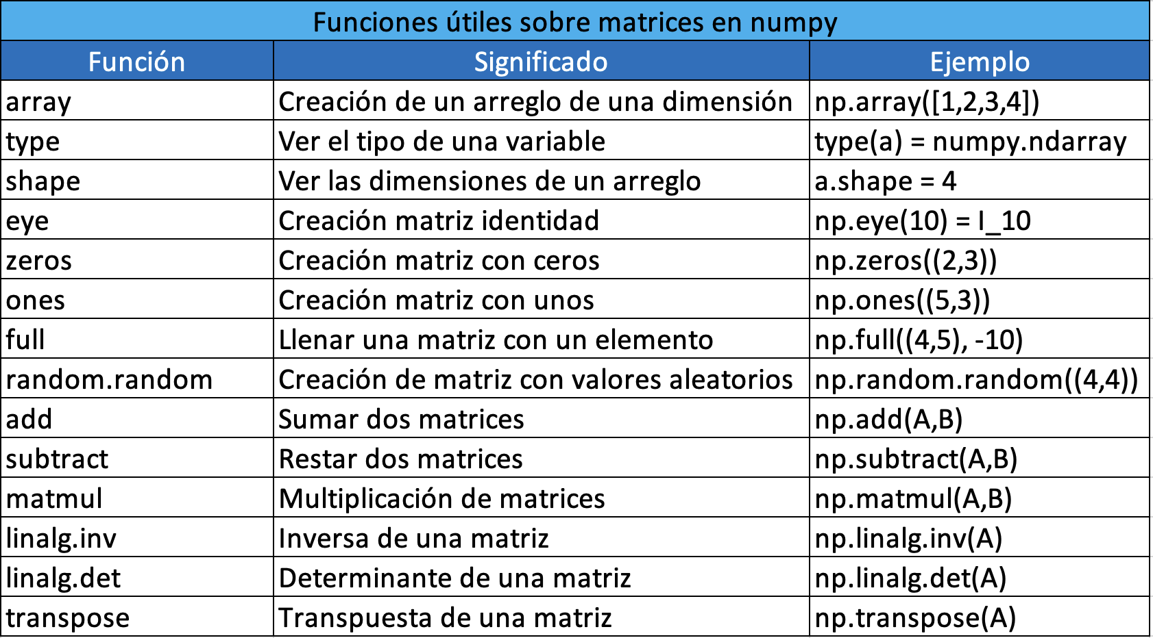

Slide 14
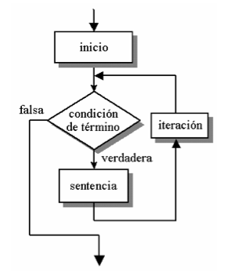
Ciclos y recursión

Slide 15
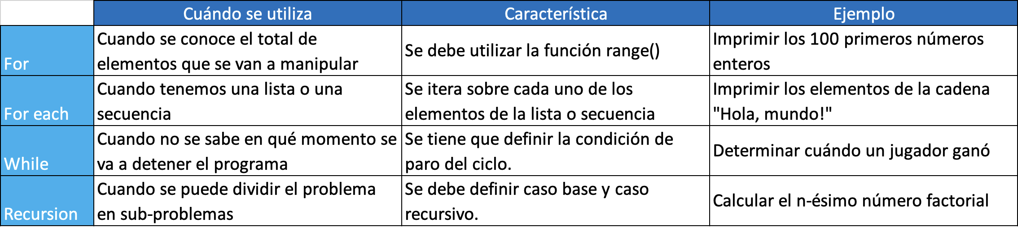
Diferencias entre ciclos y recursión.

